Slide 1

Σπίτια της Ελλάδας

Slide 2
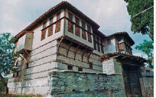
ΜΑΚΕΔΟΝΙΑ

Slide 3
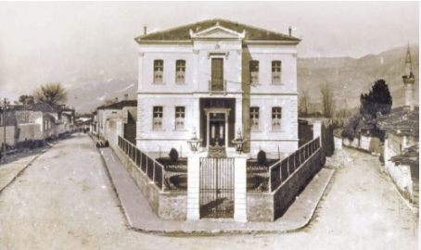
ΗΠΕΙΡΟΣ

Slide 4
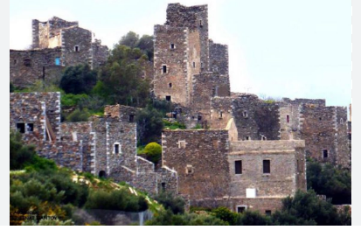
ΜΑΝΗ

Slide 5
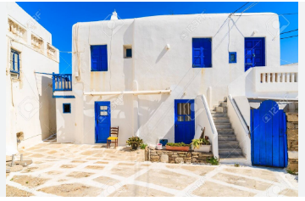
ΚΥΚΛΑΔΕΣ

Slide 6
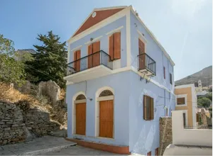
ΔΩΔΕΚΑΝΗΣΑ

Slide 7
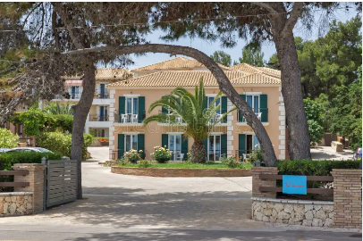
ΕΠΤΑΝΗΣΑ

Slide 8
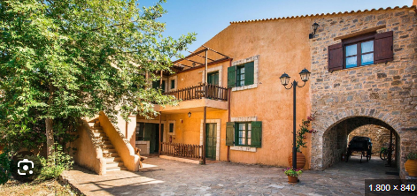
ΚΡΗΤΗ

Slide 9

ΠΗΛΙΟ

